Slide 1
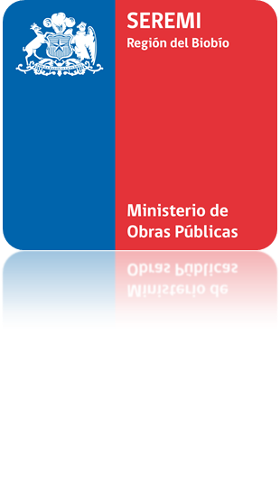
BN
DESAFIOS INMEDIATOS PARA EL DESARROLLO URBANO
MINISTERIO DE OBRAS PÚBLICAS REGIÓN DEL BIOBÍO

Slide 2
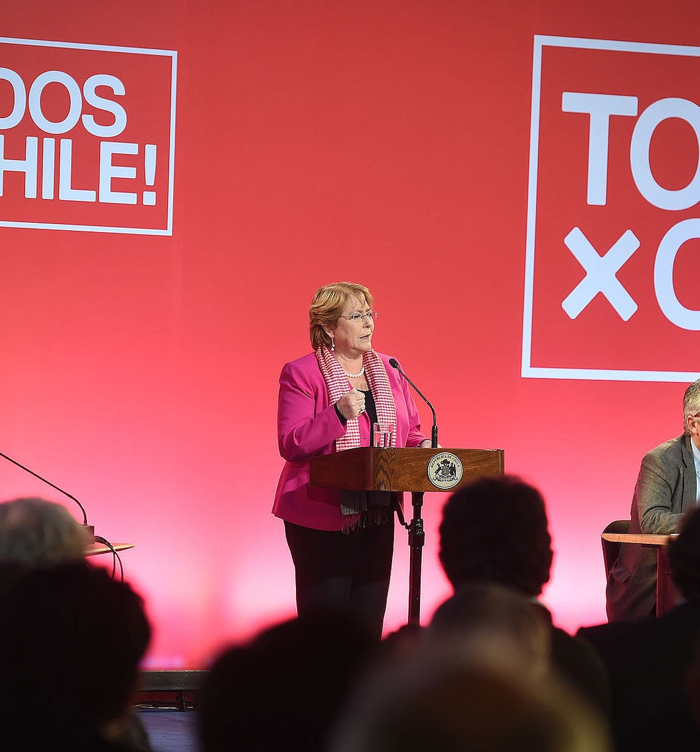
“Chile ha emprendido un camino de transformaciones para terminar con las inequidades en todas sus dimensiones y para crecer a buen ritmo, pero con sustentabilidad e inclusión. Y para eso, la infraestructura es fundamental”.
Michelle Bachelet J.
Presidenta de la República

Slide 3
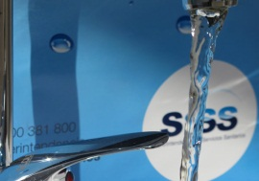
ORGANIZACIÓN
CONTABILIDAD
Y FINANZAS
FISCALÍA
PLANEAMIENTO
SISS
DIRECCIONES
DE GESTIÓN
Y EJECUCIÓN
OBRAS PORTUARIAS
DIRECCIÓN GENERAL DE AGUAS
AEROPUERTOS
ARQUITECTURA
VIALIDAD
CONCESIONES
OBRAS HIDRÁULICAS

Slide 4
INVERSIÓN 2015
INVERSIÓN TOTAL superior a los 200 mil millones de pesos
INVERSION MOP 2015 121 % de la Ley de Presupuesto 2015 (MM$ 118,9)

Slide 5
INVERSION 2016
La inversión total vigente es de 171 mil millones de pesos
Inversión Vigente MOP 2016 107 % de Ley de Presupuesto 2016

Slide 6
Desafíos MOP Región del Biobío

Slide 7
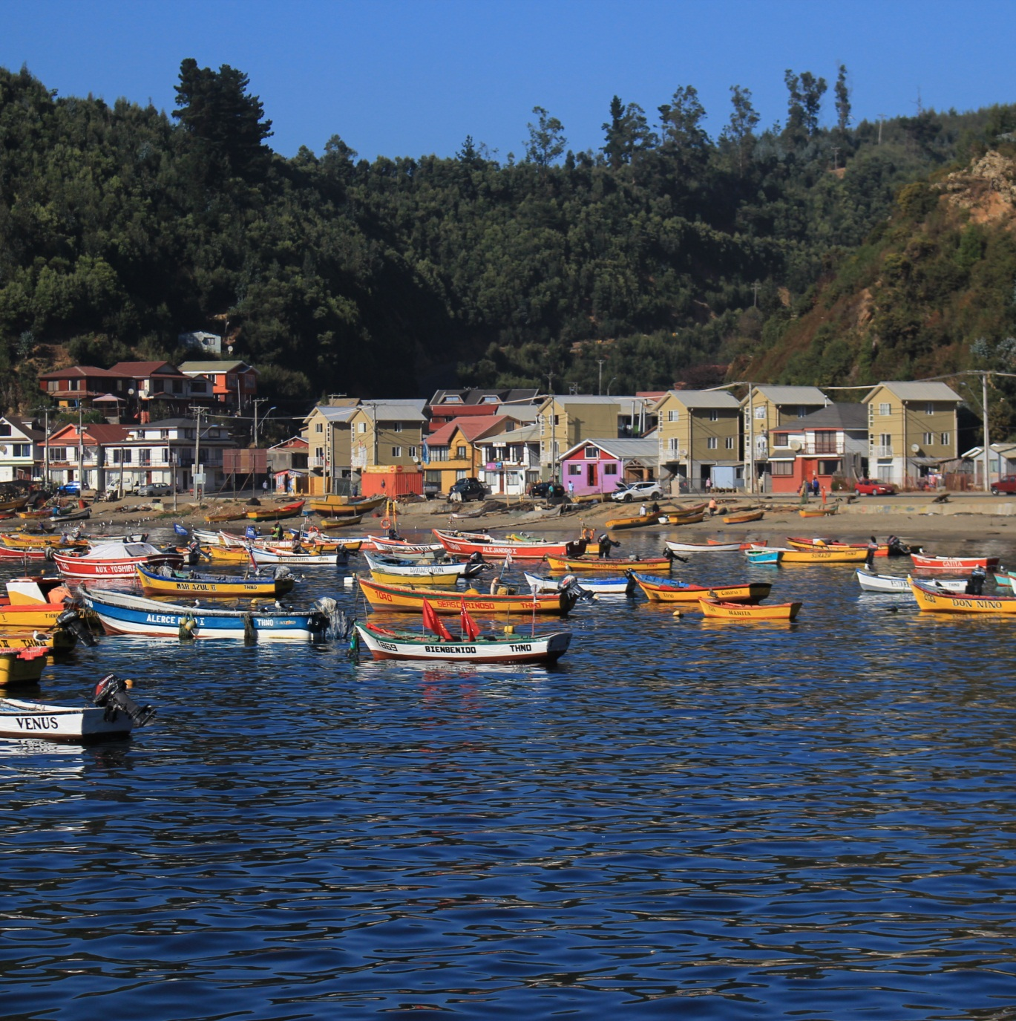
INFRAESTRUCTURA
PORTUARIA

Slide 8
INFRAESTRUCTURA PORTUARIA
DESAFÍOS
PLAN PESCA REGIONAL:
Inv: MM $25.500 (52% )
16.000 PESCADORES benef.
PLAN DE BORDE COSTERO REGIÓN DEL BIOBÍO.
Inv: MM $19.670
(17 sectores en la región)
Finalizar MUELLE DE PUERTO NORTE EN LA ISLA SANTA MARÍA.
Inv: MM$3.685 (45%)

Slide 9
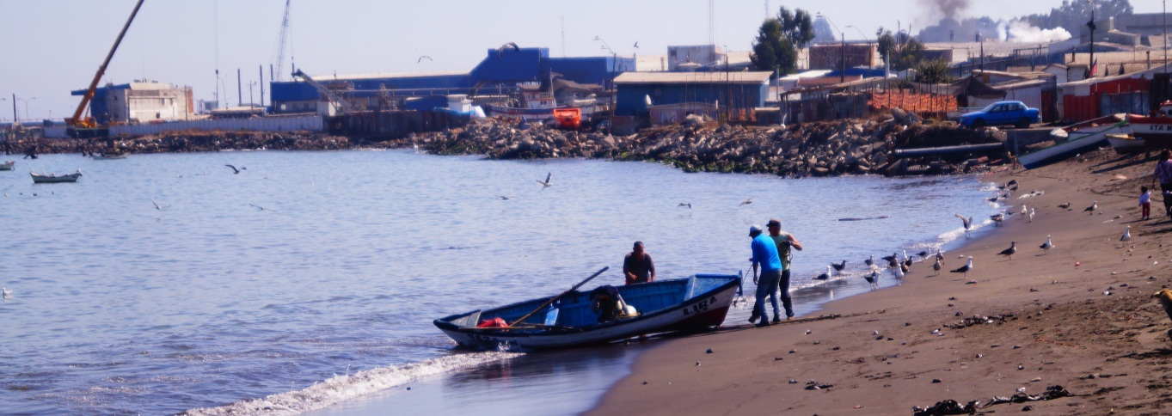
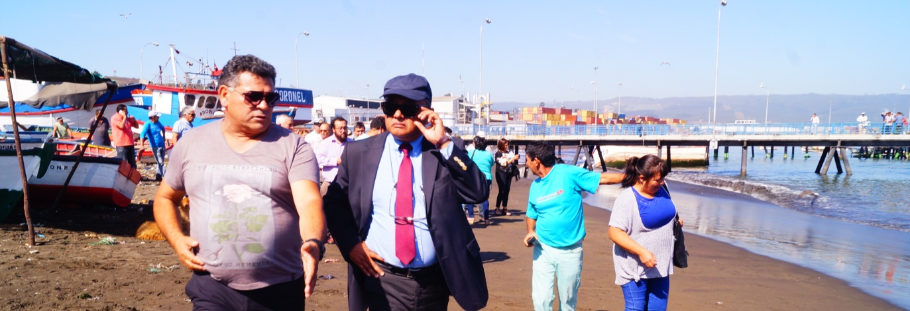
INFRAESTRUCTURA PORTUARIA
DESAFÍOS
CALETA LO ROJAS
Enrocado (obra de Emergencia)
Inv: MM$300
Solución definitiva Muro de Contención (Diseño)
Inv: MM $150

Slide 10
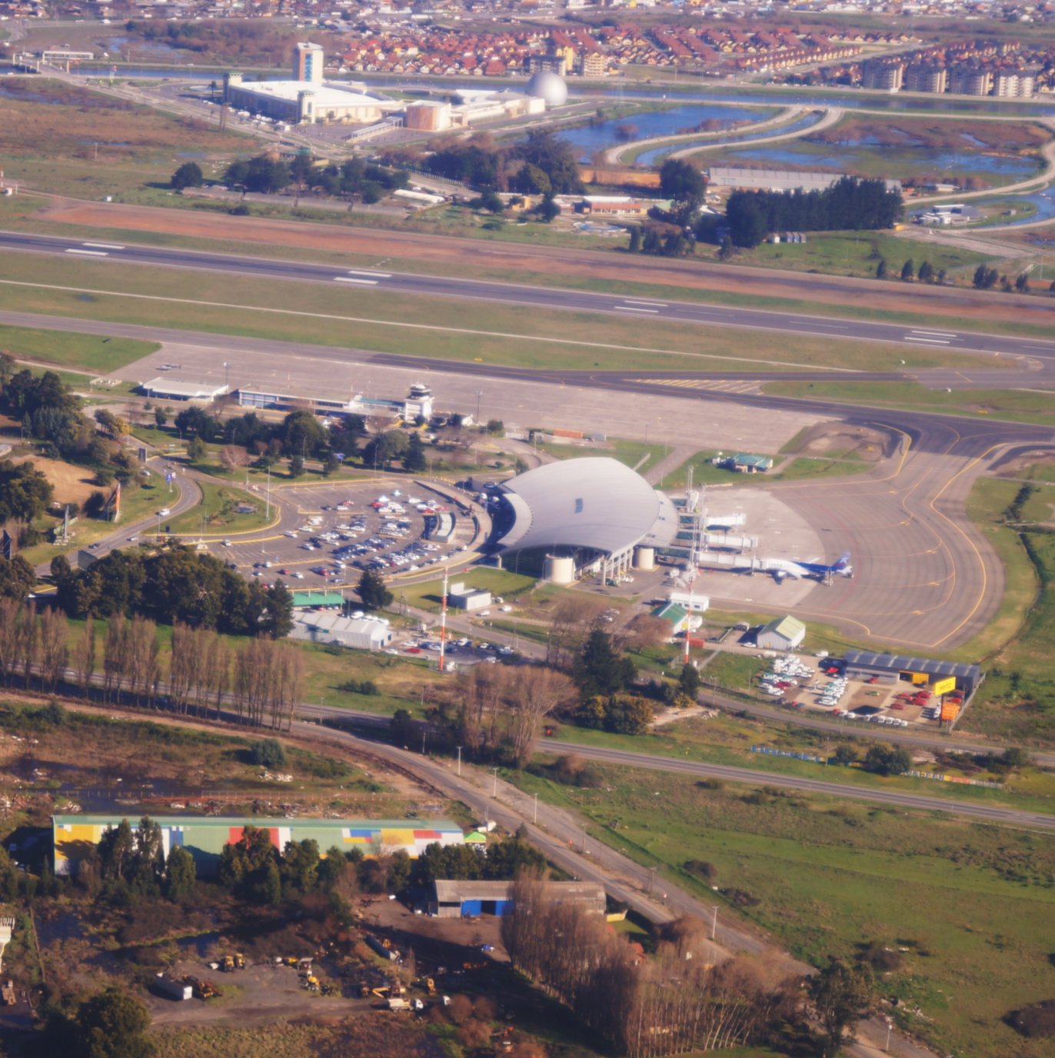
INFRAESTRUCTURA
AEROPORTUARIA

Slide 11
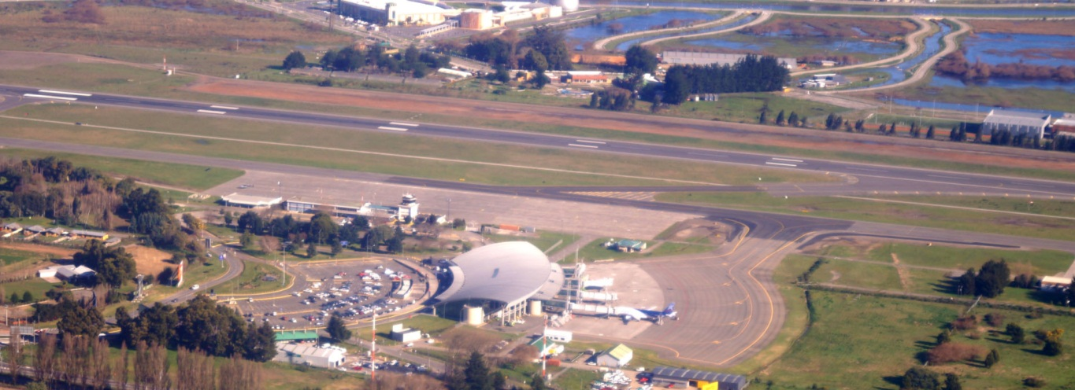
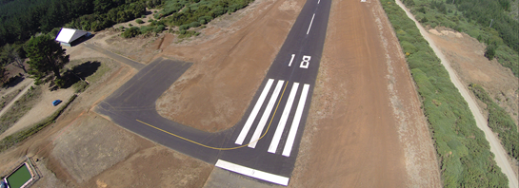
INFRAESTRUCTURA AEROPORTUARIA
DESAFÍOS
AEROPUERTO CARRIEL SUR
Concesión MM US$45
Sub. eléctrica MM$1.500 (42%)
ILS CAT III
MMUS$ 6.000 (DGAC-MINDEF)
AERÓDROMOS
Terminal de Pasajeros Aeródromo Los Pehuenches –Lebu (MM$123).
Diseño Mejoramiento Aeródromo Las Misiones de Cañete (MM$152).
2 MILLONES DE PASAJEROS
1 MILLÓN DE PASAJEROS

Slide 12
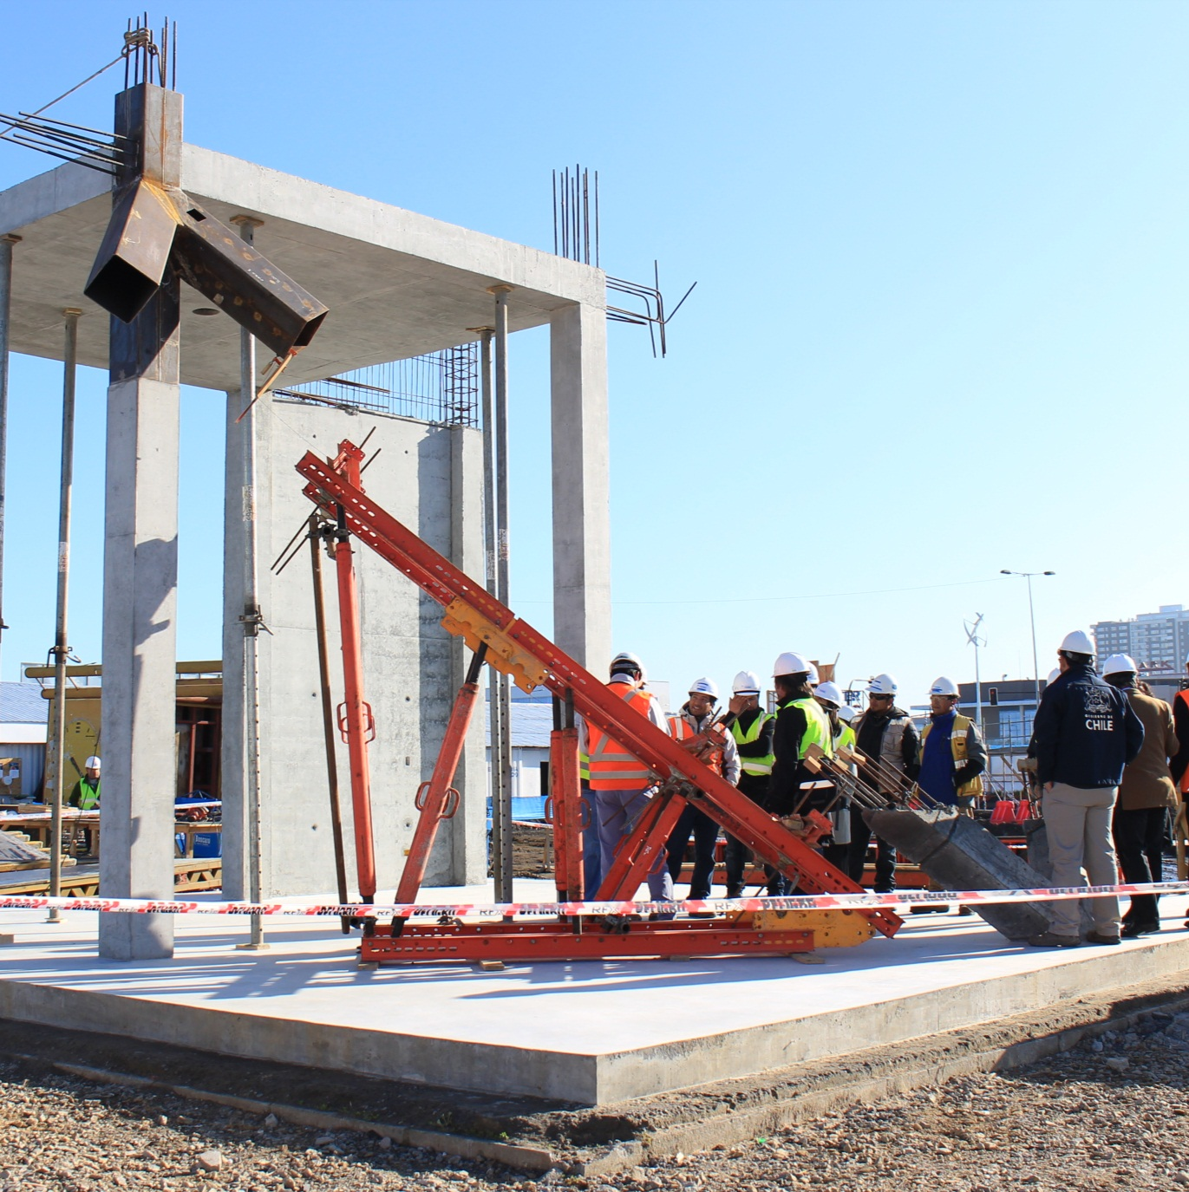
INFRAESTRUCTURA
PÚBLICA Y
PATRIMONIAL

Slide 13
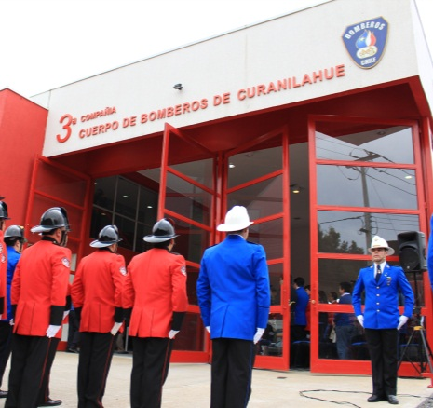
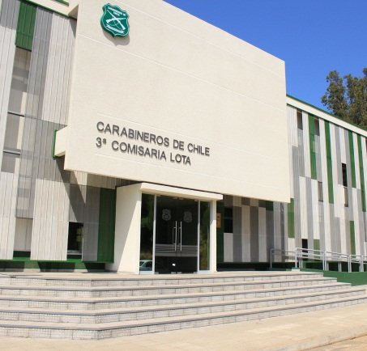
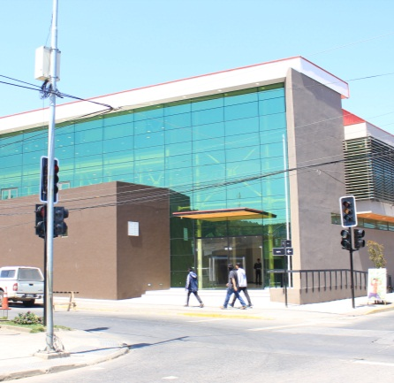
INFRAESTRUCTURA PUBLICA Y PATRIMONIAL
DESAFIOS
AVANCE TEATRO REGIONAL
Inv: $ 18.248 (Avance: 17%)
MURAL DE HISTORIA DE CONCEPCIÓN.
Inv: MM$209 (Obras Civiles Terminadas).
LICEO DE CONTULMO
Inv: MM$3846 (5%)

Slide 14
INFRAESTRUCTURA PUBLICA Y PATRIMONIAL
DESAFÍOS
CÁRCEL EL MANZANO
Inv: M$26.515
CENTRO INSPECCIÓN DE FRUTA.
Inv: MM$2.712 (87% avance)
COMISARÍA DE CHIGUAYANTE
Inv: MM $2.249 (17% avance)
SML DE CAÑETE
Inv: MM$1.420.
Inicio de 3 Registros Civiles; 2 Edificios de Carabineros; 2 fiscalías; 2 edificios de Especializados (COALIVI, TELETÓN)

Slide 15
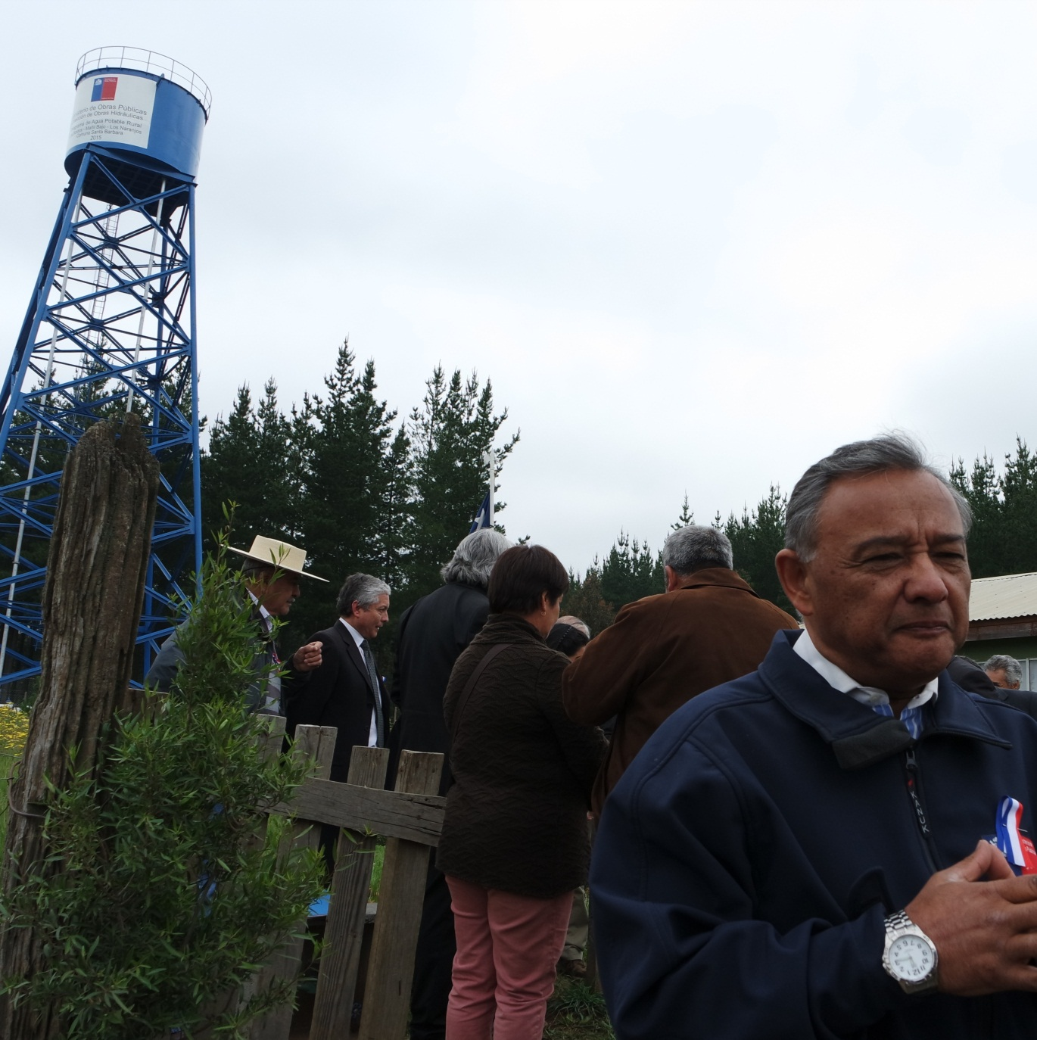
INFRAESTRUCTURA
AGUA POTABLE
RURAL

Slide 16
DESAFÍOS
Convenio APR GORE-MOP; $45.000 millones (40 % FNDR 60 % MOP); 39.617 BENEF; (16% avance).
Mejoramiento Y Ampliación Servicio APR Tirúa
Inv: MM $4.155.
5.435 BENEFICIADOS
Terminar 12 APR al Año, BENEFICIANDO A 9670 PERSONAS.
INFRAESTRUCTURA AGUA POTABLE RURAL

Slide 17
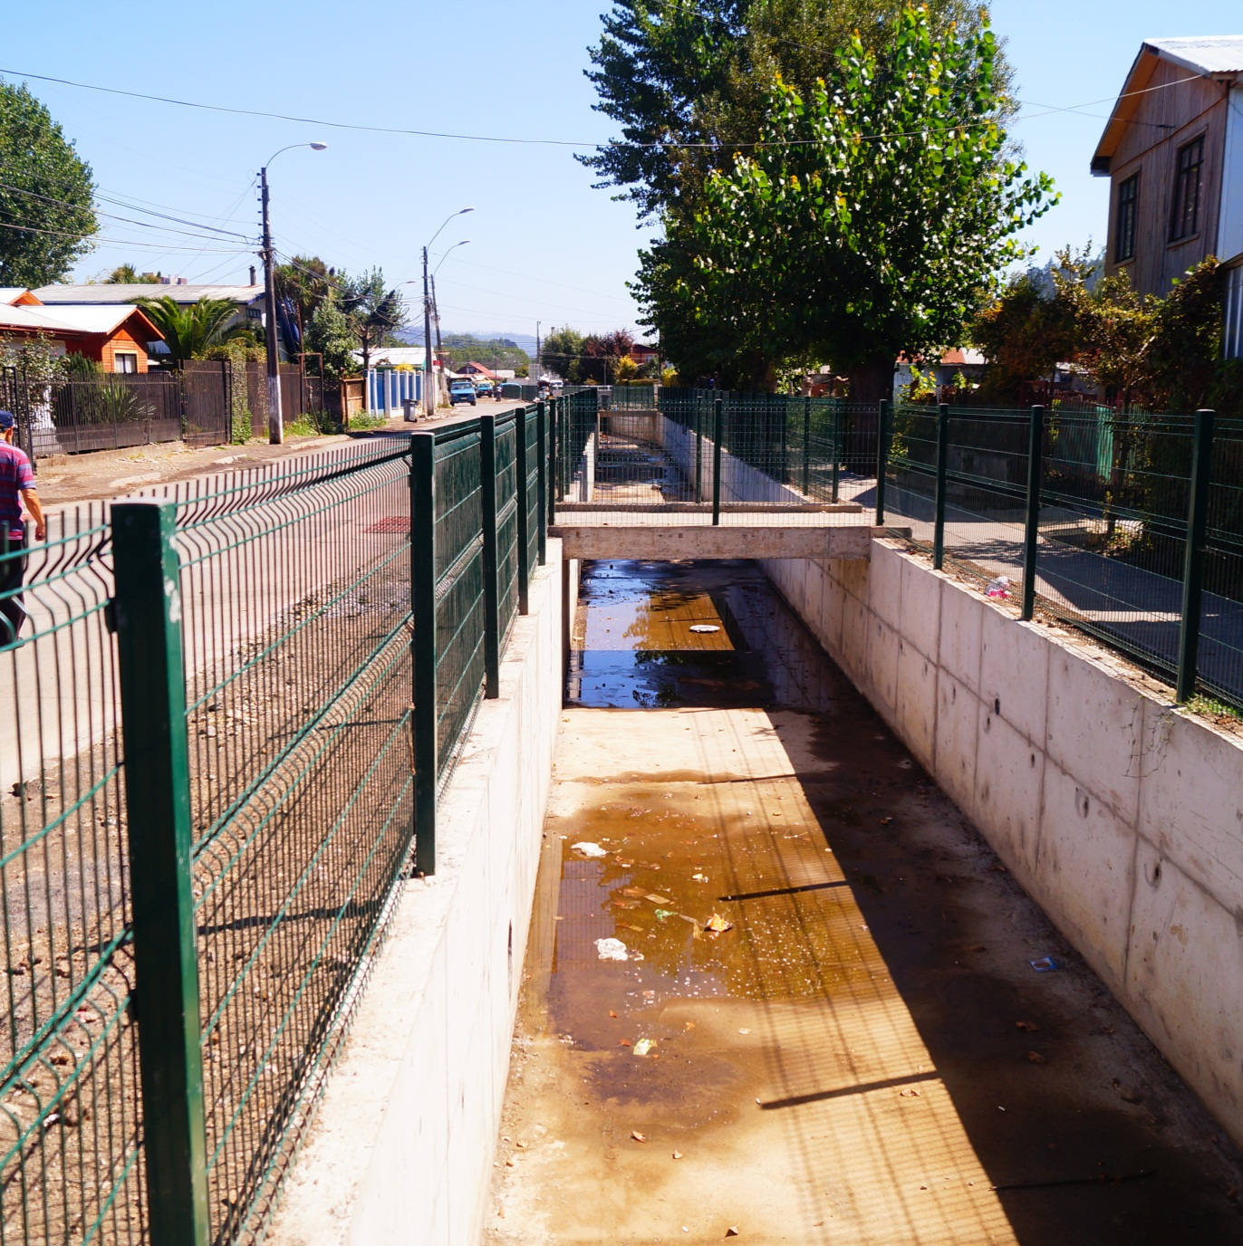
INFRAESTRUCTURA
OBRAS HIDRÁULICAS

Slide 18
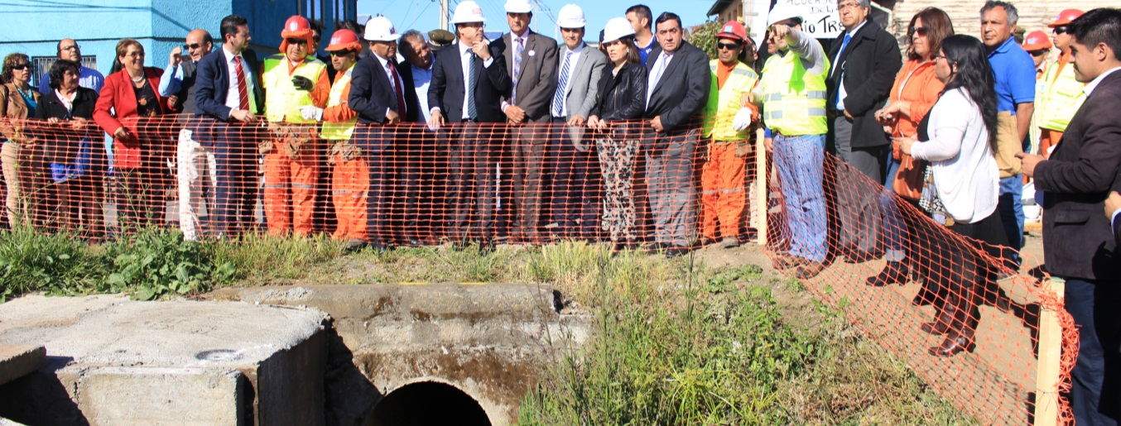
INFRAESTRUCTURA OBRAS HIDRÁULICAS
DESAFIOS
AVANZAR EN ETAPA I CANAL CAUPOLICÁN BANNEN, LOTA
Inv: MM$5.731 (7% avance)
LICITACION ETAPAS I
Canal de la Luz:
Inv: MM$6.000
Canal Gaete:
Inv: MM$6.500

Slide 19
INFRAESTRUCTURA OBRAS HIDRÁULICAS
DESAFÍOS
EMBALSE PUNILLA
MMUS$ 387 (adjudicacíon)
MINI EMBALSES
Estudio de 2 proyectos (Mirrihue de Antuco; Ranquil) MM$1.300
3ERA ETAPA ANDALIEN
MM$ 5.000 (FNDR).

Slide 20
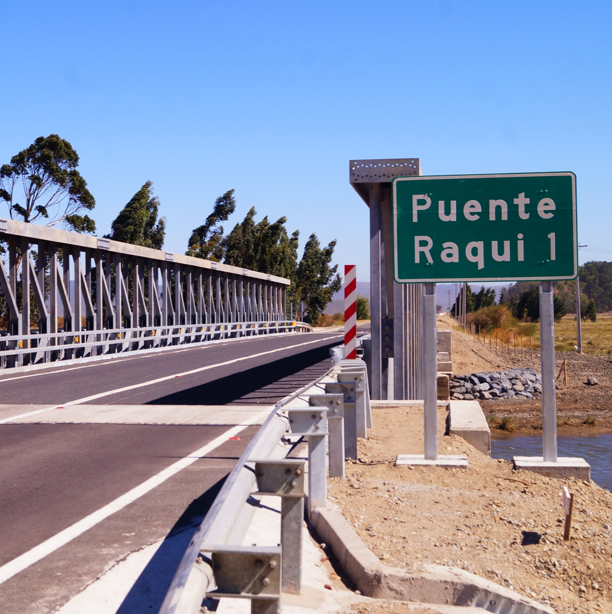
INFRAESTRUCTURA
VIAL

Slide 21
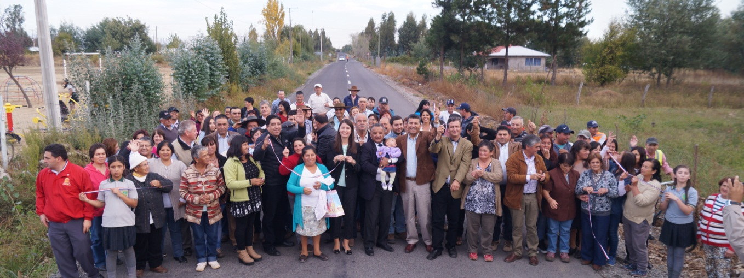
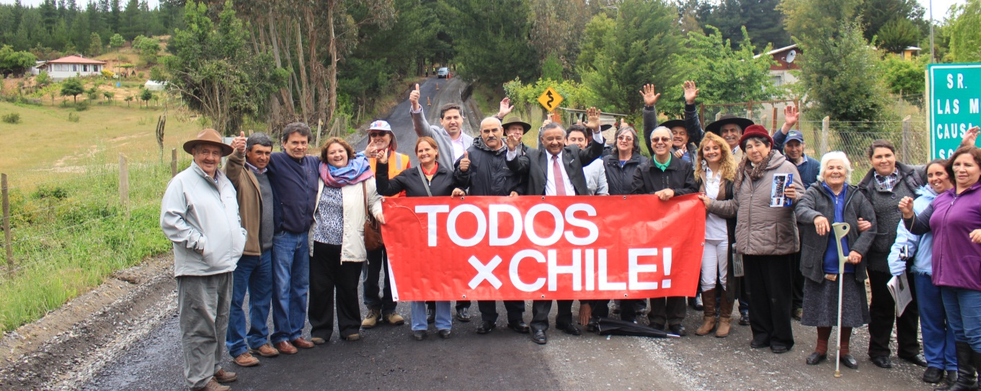
INFRAESTRUCTURA VIAL
13.100 km de
Red Vial Regional
2DA MAS GRANDE
A NIVEL PAÍS.
21 % Pavimentado
69 % Ripio
10 % Tierra

Slide 22
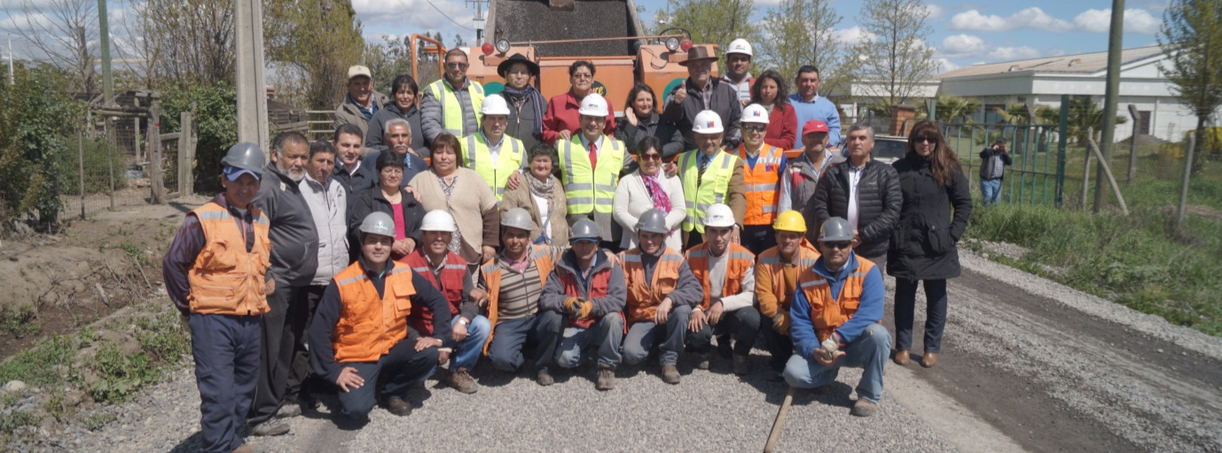
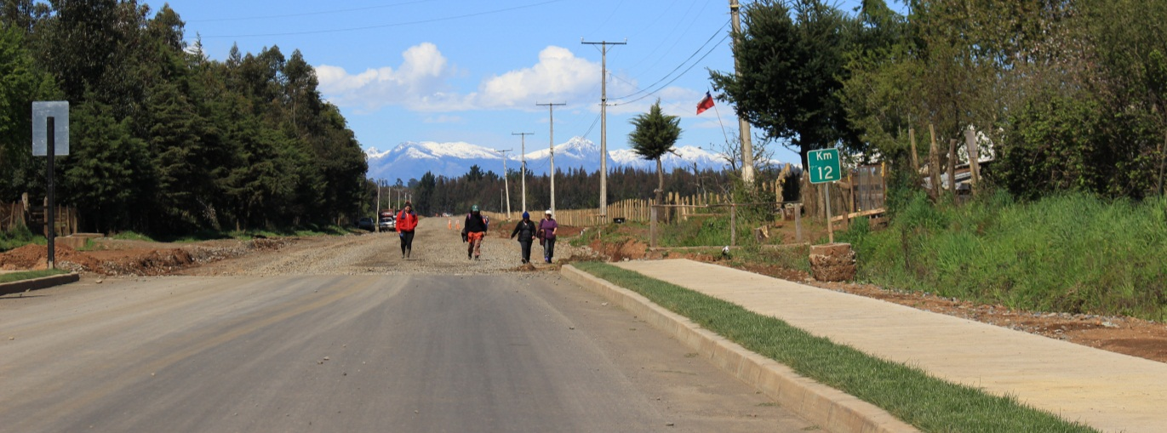
INFRAESTRUCTURA VIAL
DESAFÍOS
Programa PUENTES METÁLICOS.
2DO CONV. DE C. BÁSICOS 2016-2018 ( 250 km.
$MM 37.500 )
PTE BICENTENARIO (MM$28.000)
RUTA 148 TRAMO RUTA 5 / QUILLÓN (Etapa I) (MM$9.000)
PAVIMENTACIÓN MARÍA DOLORES /PUENTE PERALES Etapa I Inv: MM$5.000

Slide 23
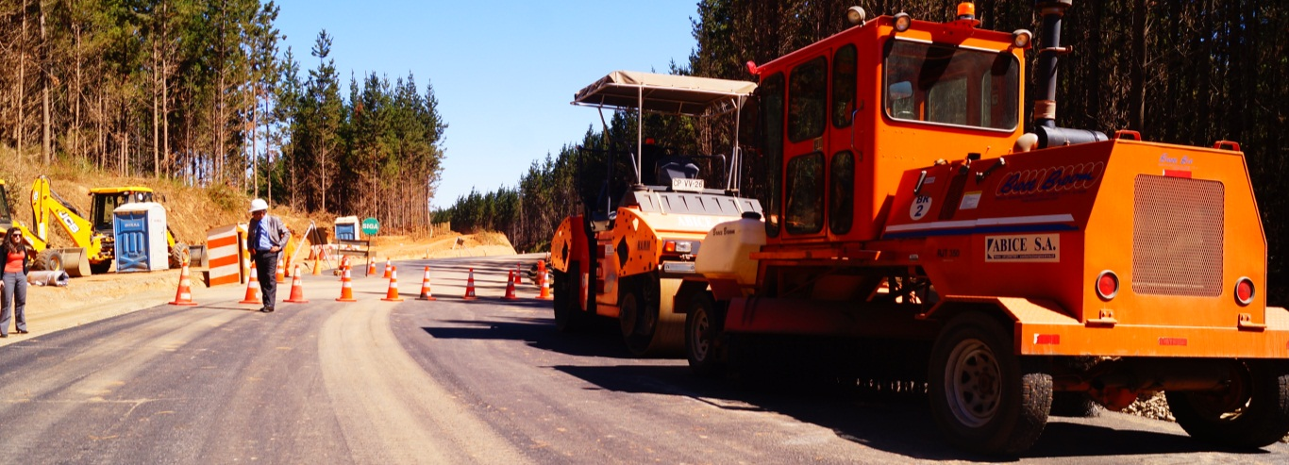
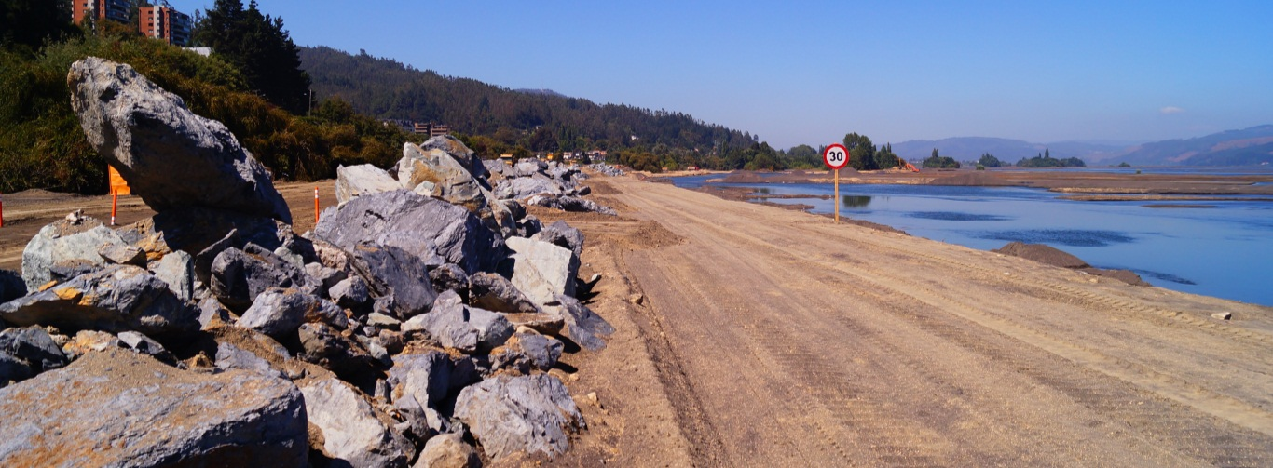
INFRAESTRUCTURA VIAL
DESAFÍOS
RUTA FLORIDA ITATA
Inv: MM$ 9.046 (46%)
PUENTE CONFLUENCIA
Inv: MM$12.399 (73%)
COSTANERA CHIGUAYANTE I
Inv: MM$12.751 (17% ).
Costanera Chiguayante II (doble vía). Inv.

Slide 24
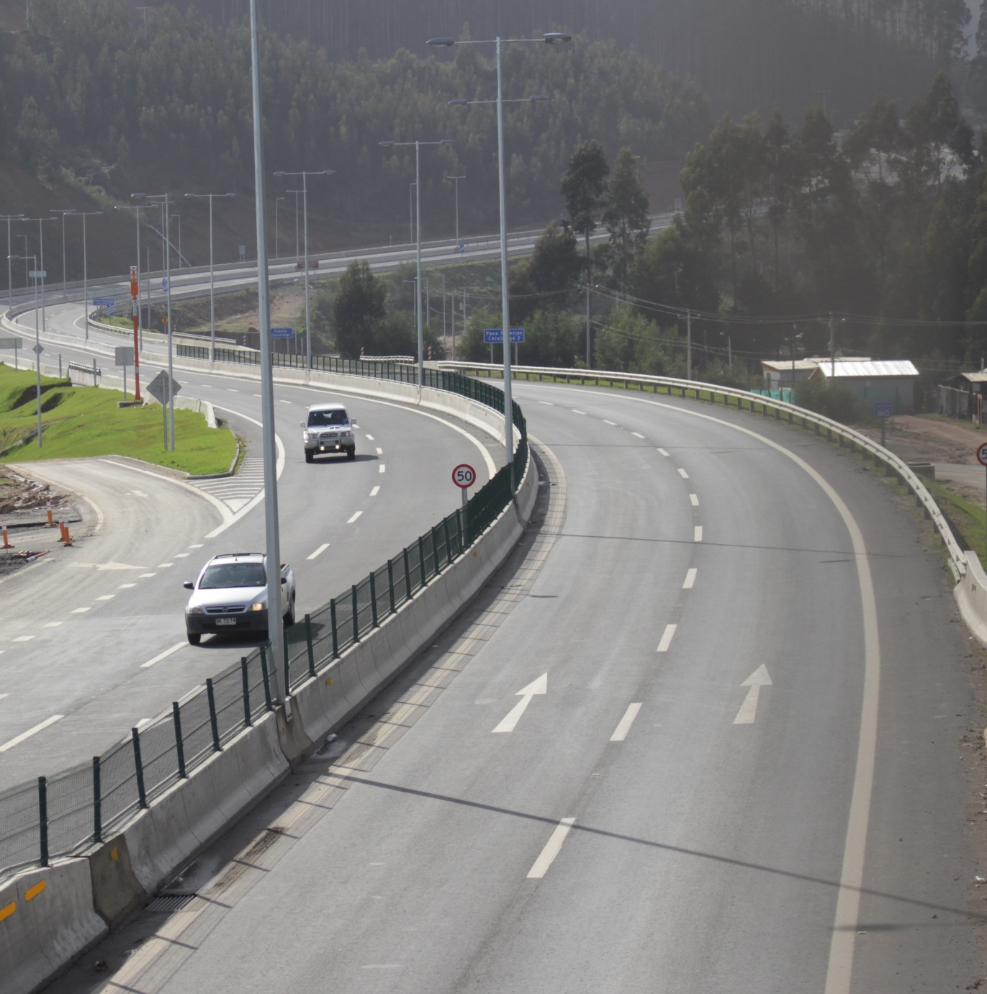
INFRAESTRUCTURA
CONCESIONADA

Slide 25
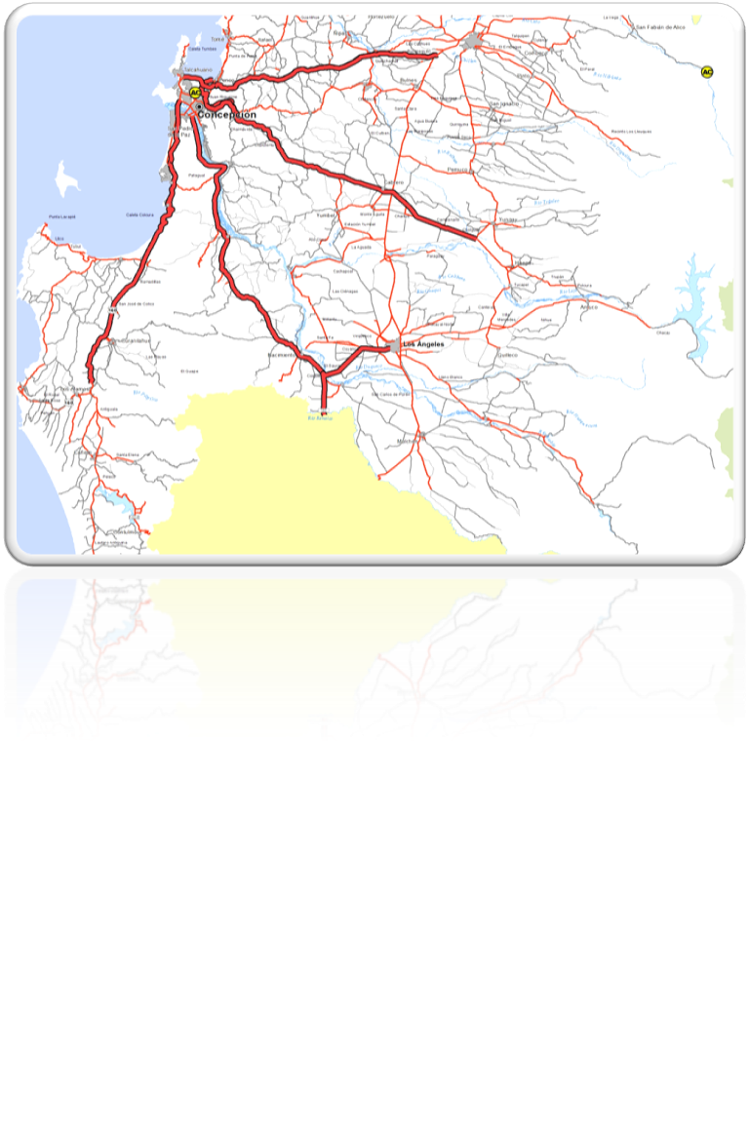
INFRAESTRUCTURA CONCESIONADA
CONTEXTO
RUTA CONCEPCIÓN CABRERO
Inv. US$360 millones
(98% avance)
RUTA 160
Inversión: US$416 millones
(99% avance)
LICITACIÓN PUNILLA
A la espera de la adjudicación
Punilla
RESUMEN CARTERA DE CONCESIONES | MONTO INVERSIÓN (MM Dólares)
Proyectos en Construcción | 783
Agenda de Concesiones | 1.166
Total | 1.949
Carriel Sur
Puente Industrial
Pie de Monte
Ruta 160
Ruta Nahuelbuta
Cabrero

Slide 26
DESAFÍOS
Puesta en Marcha Provisoria RUTA 160 Y CONCEPCIÓN CABRERO. Inv. MM US $416 y MM US $367
Nueva Concesión AEROPUERTO CARRIEL SUR. Inv. MM US$ 45
Licitación RUTA NAHUELBUTA (Los Ángeles-Angol)
Inv. MM US$ 227
INFRAESTRUCTURA CONCESIONADA

Slide 27
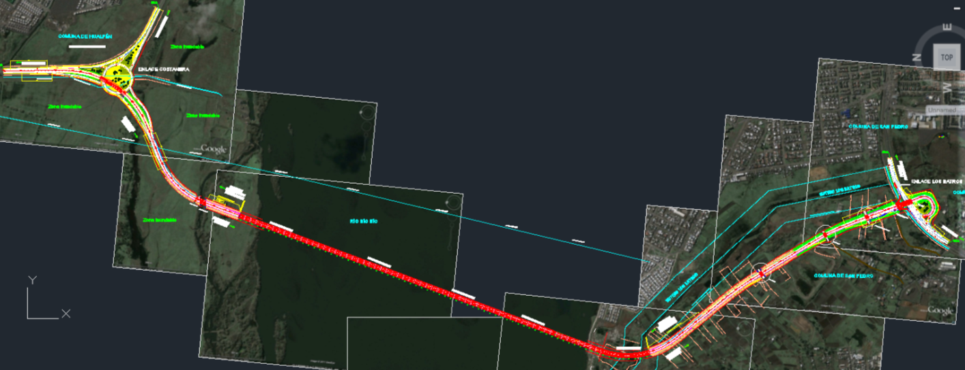
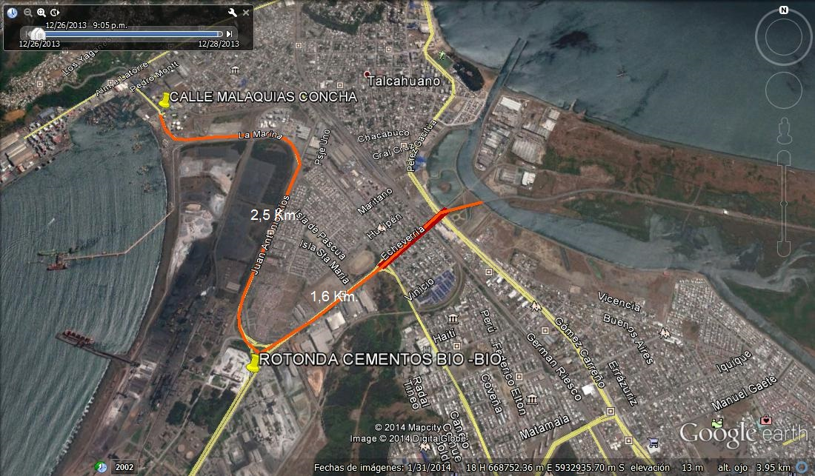
DESAFÍOS
PUENTE INDUSTRIAL inicio construcción. Inv. MM US$ 200
Pie de Monte Licitar Estudios de Diseño Vial y Territorio. Inv. MM$ 210
Continuación Ruta Interportuaria (Desarrollo de Estudios, Concesionaria). Inv. UF 70.000

Slide 28
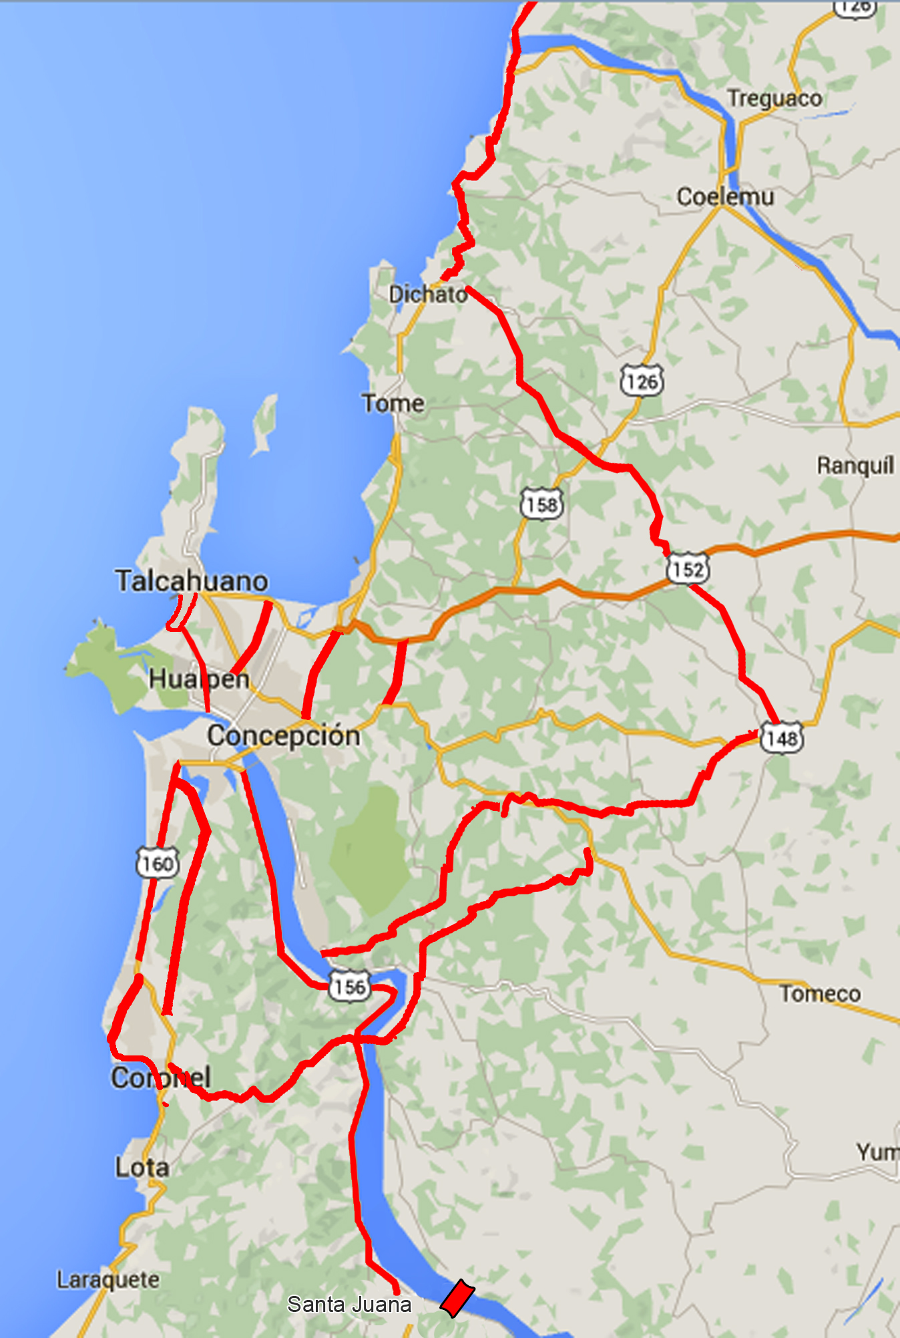
ESTUDIOS
Pre-fact.
Cobquecura – Dichato. Inv. MM$ 587 (licitación)
Iniciativa Privada Prolongación Av. Las Golondrinas y
Av. Estructurantes Zona Rocuant - Los Budes. Inv. MM $56.000
Pre-fact. Ruta 150. Inv. MM$ 255 (terminado)
Continuación Ruta Interportuaria (Desarrollo de Estudios, Concesionaria). Inv. UF 70.000
Pre-fact.
Hualqui – Florida – Dichato.
Inv MM$ 312
(en ejecución)
Pre–fact. ruta 160 Sn Pedro–Coronel (Sectra). Inv. MM$ 177 (iniciando)
Ingeniería básica Ruta Pie de Monte. Inv. MM$ 200 (terminando)
Iniciativa privada Copiulemu – Hualqui – Coronel. Inv. MM$ 58.000 (presentada)
Pre-fact. Coronel – Parque Industrial. Inv. MM$ 216 (terminado)
Ingeniería básica Ruta de la Madera. Inv. MM$ 171
(en ejecución)
Diseño Puente Amdel. Inv. MM$ 607 (por finalizar)

Slide 29
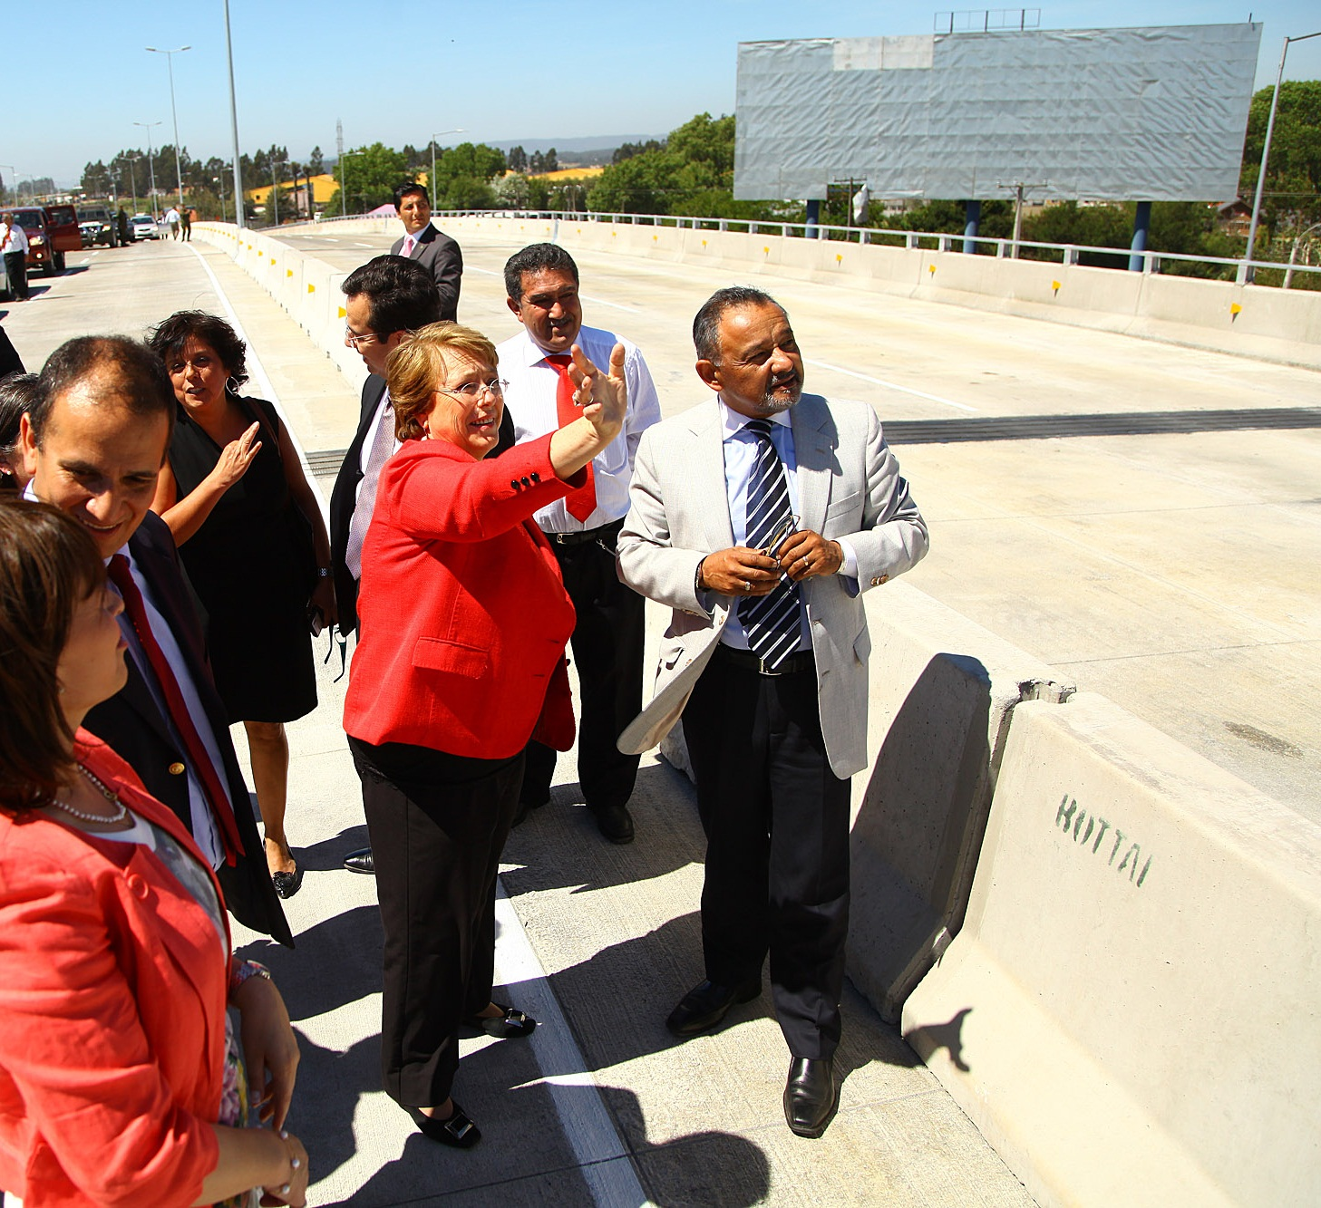
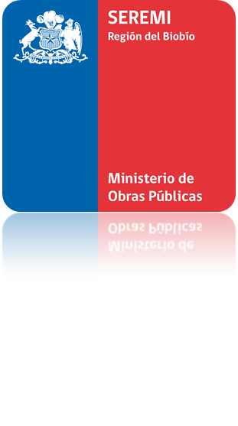
GRACIAS

